Slide 1

Aplicación del costeo ABC
Universidad autónoma del estado de méxico
Facultad de contaduría y administración
Licenciatura en CONTADURÍA
Unidad de aprendizaje: SIMULACIÓN DE COSTOS Y PRESUPUESTOS
Septiembre
2019
María del Rosario Demuner Flores
Material proyectable. SERIE 4

Slide 2
INTRODUCCIÓN
Los avances tecnológicos, la globalización, la economía del conocimiento, entre otras, son las principales causas del crecimiento de las altas expectativas de los clientes, quienes esperan productos con alta calidad, mayor funcionalidad y bajo precio.
Ante estas exigencias el mundo de los negocios se revoluciona al grado que los empresarios se enfrentan a ambientes inciertos y turbulentos que los obliga a responder con productos innovadores o renovados, agilidad en servicios de calidad, además de mantener una vigilancia de la competencia. La introducción de productos nuevos e innovadores por los competidores, disminuyen la ventaja de imagen de las empresas y los precios llegan a ser un factor con importancia creciente en las decisiones de compra.
Como consecuencia, las empresas deben mejorar constantemente la funcionalidad del producto, mejorar la productividad y reducir o eficientar sus costos. En este sentido la toma de decisiones debe ser cautelosa y fundamentada en bases fortalecidas que provean información útil, precisa, real y puntual. Específicamente, los costos juegan un papel muy importante en la toma de decisiones. El problema radica en hacer una clara identificación de las estructuras de los costos que intervienen tanto en la producción como en la operación.
La contabilidad de costos provee mecanismos que ayudan a las empresas fabricantes a identificar y cuantificar sus costos, sin embargo, algunos procedimientos han sido rebasados por las tendencias de innovación, tecnología avanzada, automatización, necesidad de mantener niveles reducidos de inventarios, creciente atención a la planeación de los productos, la producción, etc. Los métodos tradicionales no siempre, o no en todas las empresas son funcionales en esta etapa de cambio.

Slide 3
PRESENTACIÓN
Un tema esencial en la literatura sobre la adaptación de la organización, ha sido el intento para identificar las fuerzas que promueven y transforman las organizaciones en respuesta a los cambios del medio ambiente (Liao, Welsch y Stoica, 2003).
Las empresas deben adaptarse a las nuevas tendencias de gestión. Tal es el caso de la administración por objetivos y la cadena de valor que exigen a la contabilidad de costos buscar otras formas de costeo. Por ejemplo, el costeo basado en actividades que no es un tema nuevo, pero que la mayoría de las empresas mexicanas no han adoptado y continúan usando los métodos de costeo tradicionales.
El objetivo de este material es aportar el fundamento teórico y metodológico para aplicar el método de costeo basado en actividades, llamado también costeo ABC por sus siglas en inglés (Activity Based Costing). Con base en los objetivos de cadena de valor
La contribución del presente material se dirige:
Al profesor. Le aporta la visualización y el fundamento teórico y práctico de cadena de valor, el tratamiento de los GIF (Gastos indirectos de fabricación), la metodología del costeo ABC y su aplicación práctica.
Al alumno de la licenciatura en Contaduría. Le servirá de guía teórica y práctica con el fin de comprender los beneficios que aporta el costeo ABC, su diferenciación con el costeo tradicional, así como las bases en que sustenta, y el convencimiento que se trata de un procedimiento fácil de aplicar en una empresa de transformación.

Slide 4
CONTENIDO
Objetivo: Aportar el fundamento teórico y metodológico para aplicar el método de costeo basado en actividades, llamado también costeo ABC por sus siglas en inglés (Activity Based Costing). Con el fin de desarrollar en los estudiantes de la licenciatura en Contaduría, la habilidad para analizar y aplicar el método en el entorno empresarial mexicano para aportar información relevante y oportuna del comportamiento de los costos para una mejor toma de decisiones.
Para ello, incluye el desarrollo de las unidades 2 (Método de costeo ABC), 3 (Prácticas integrales de costos) y 4 (Elaboración de presupuesto) del programa de estudios de la asignatura Simulación de costos y presupuestos impartida en los últimos semestres de la carrera.
Su contenido obedece la siguiente seriación:
SERIE 1. Cadena de valor y los costos. Objetivo: Inducir al fundamento teórico del método de costeo ABC.
SERIE 2. Gastos indirectos de fabricación. Objetivo: Mostrar el método tradicional de asignación de gastos.
SERIE 3. Metodología del costeo ABC. Objetivo: Dar a conocer los elementos y fases del procedimiento para el desarrollo del costeo ABC.
SERIE 4. Aplicación del costeo ABC. Objetivo: Aplicar la metodología para la determinación del costo unitario mediante el costeo ABC.

Slide 5
MATERIAL PROYECTABLE. SERIE 3
Aplicación del costeo ABC.
Objetivo:
Aplicar la metodología para la determinación del costo unitario mediante el costeo ABC.

Slide 6
GUIÓN EXPLICATIVO
Para el profesor
Presentar el material como apoyo a la instrucción de nuevas herramientas que la Contabilidad administrativa propone a empresas de transformación con el fin de adaptarse a las nuevas tendencias de gestión.
Describir el contenido de las diapositivas complementando con su propio conocimiento.
Enfatizar al alumno que el material es enunciativo, no limitativo.
Comprometerse a enriquecer la aportación teórica, así como la práctica de acuerdo a la experiencia profesional.
El material bibliográfico debe complementarse con las propias referencias que el docente aporte.
El material se complementará con investigación solicitada por el profesor

Slide 7
…GUIÓN EXPLICATIVO
Para el alumno
Leer y revisar el material antes de presentarse a clase.
Agregar notas derivadas de las dudas que le surjan y que el profesor debe aclarar.
Complementar el material con investigación voluntaria y sugerida por el profesor
Socializar el conocimiento con compañeros, otros profesores, empresarios, la familia, etc. con el fin de reafirmar el conocimiento.

Slide 8
PROGRAMA DE ESTUDIOS
SIMULACIÓN DE COSTOS Y PRESUPUESTOS
Unidad 1.
Costos de producción conjunta.
UNIDAD 2.
Costos unitarios con el método de costos ABC (Activity based costing)
UNIDAD 3. Prácticas integrales de costo por procesos y por órdenes de producción.
UNIDAD 4. Elaboración del presupuesto maestro.
UNIDAD 5. Elaborar mecanismos de control presupuestal
^{OBJETIVO}
Aplicar nuevas herramientas de apoyo a la contabilidad de costos, que pretenden hacer de ella una disciplina más dinámica y acorde a las necesidades reales y actuales de información. Desarrollará método de casos para complementar el aprendizaje de los costos y presupuestos para la toma de decisiones

Slide 9
Método de costeo ABC
Objetivo:
Controlar y vigilar el desarrollo y el origen de los costos de cada producto para asignarlos adecuadamente. Dirige su atención en el control de los recursos que se consumen en la empresa a través de las diferentes actividades.

Slide 10
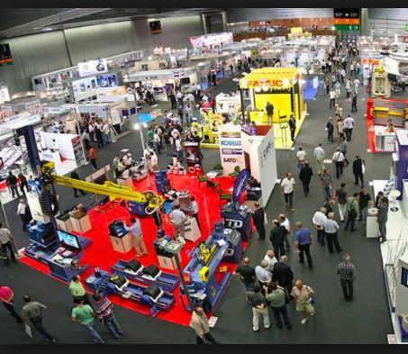
Caso de estudio
AUTOIZU

Slide 11
AUTOIZU
Autoizu es una empresa que fabrica asientos para las camionetas: Estaquitas, Pick up y X-trail. Desea conocer el costo unitario de sus productos mediante el sistema de costeo ABC y comparar con el método que hasta la fecha ha empleado, que es el método tradicional
NOTA
Es importante comentar que los datos empleados son ficticios, sólo se presentan con fines didácticos. Las imágenes solo se muestran como apoyo visual.

Slide 12
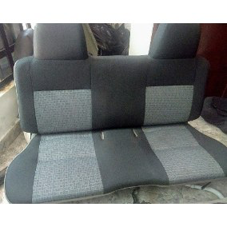
Asiento Pick up

Slide 13

Asiento Estaquitas

Slide 14
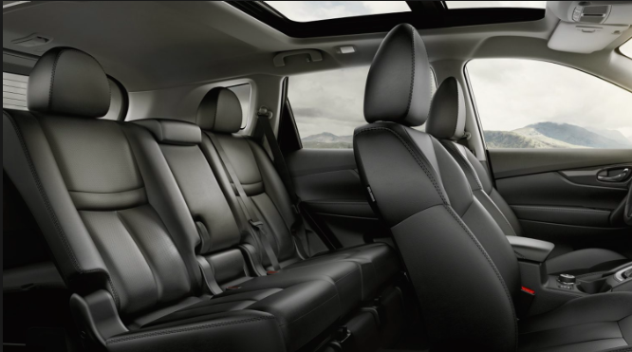
Asiento X-trail

Slide 15
Solución método de costeo ABC

Slide 16
1) Identificar la cadena de valor
Se hizo un recorrido por toda la empresa
Se llevó una bitácora de tiempos y movimientos en las operaciones que se realizan en la empresa
Se realizaron entrevistas a los responsables de cada departamento
Se identificaron los “productos” cuantificables en las operaciones realizadas por cada departamento
La siguiente figura muestra las actividades que inician desde cubrir una necesidad del cliente, pasando por todas las actividades operativas y de gestión hasta llegar a identificar si la necesidad del cliente se satisfizo.

Slide 17
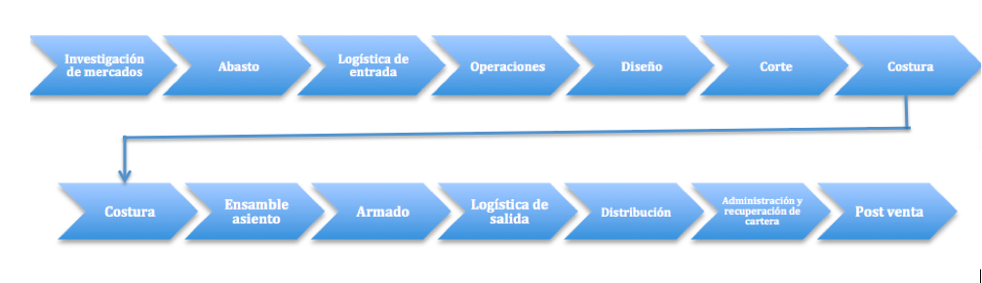
1) Identificar la cadena de valor

Slide 18
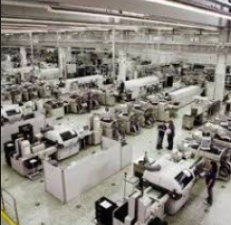
2) Identificar la cadena de valor con las actividades
Una vez definida la cadena de valor, se analizaron las observaciones y entrevistas en el área de trabajo en cuanto a recursos, tiempo y beneficiarios con el fin de describir el significado de cada actividad.
En la siguiente figura se encuentra descrita la función correspondiente a cada actividad identificada en la empresa.

Slide 19
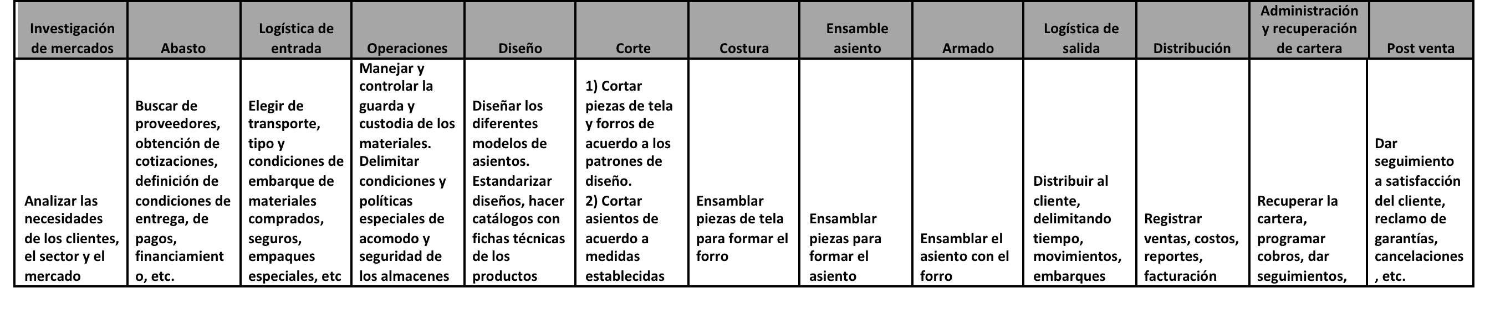
2) Identificar la cadena de valor con las actividades

Slide 20
3) Identificar conceptos de costos con las actividades
Dado que la empresa ya posee un catálogo de cuentas, sólo se incluyeron las actividades
De tal forma que cada actividad pueda tener como sub cuentas, cualquier cuenta de gastos que se relacione con ella.
En la siguiente figura se mencionan de forma muy general algunos de los conceptos emanados de algunas cuentas contables.
El concepto “gastos” incluye cualquier erogación contemplada en el catálogo de cuentas que pertenezca a la cuenta y se relacione con la actividad.
Por ejemplo, “gastos”: puede agrupar las subcuentas papelería, útiles de limpieza, agua, luz, etc.

Slide 21
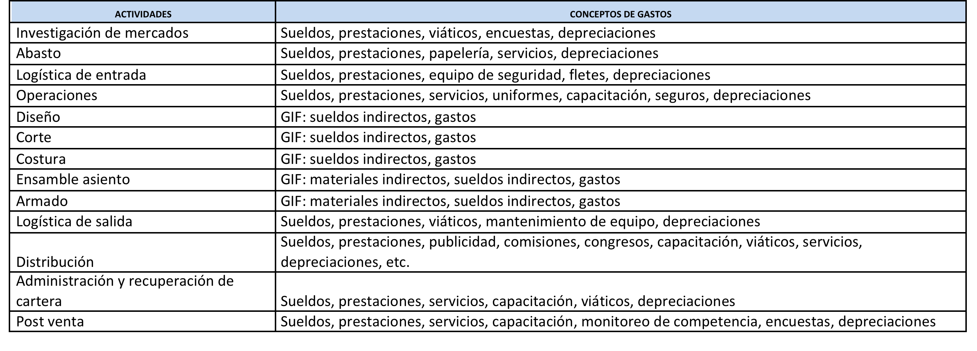
3) Identificar conceptos de costos con las actividades

Slide 22
4) Identificar los inductores
(cost drivers)
Los inductores se identificaron por transacción
Se buscó una forma fácil de obtener, menos costosa, que sea frecuente
De acuerdo a estadísticas se determinó el tiempo requerido para llevar a cabo cada actividad
En la siguiente figura se identifica cada actividad con el inductor que se usará para distribuir los gastos

Slide 23
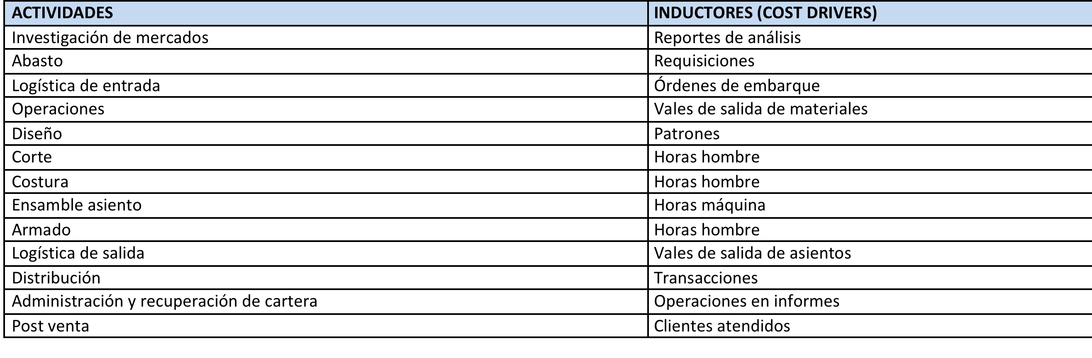
4) Identificar los inductores
(cost drivers)

Slide 24
5) Cuantificar los inductores
(cost drivers)
De acuerdo a una bitácora, y uso de estadística se cuantificaron los inductores por cada una de las actividades que afecta a cada línea de producción o producto
Sin embargo, es recomendable en los inicios de la implementación, vigilar el comportamiento de los inductores
En la siguiente figura se aprecian los inductores y la cantidad respectiva que se emplea por actividad en cada producto o línea de producción.

Slide 25
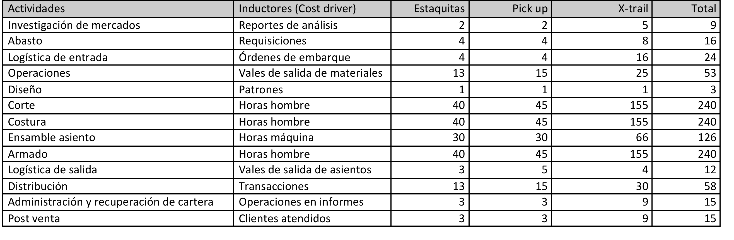
5) Cuantificar los inductores
(cost drivers)

Slide 26
Reporte de horas trabajadas

Slide 27
6) Identificar las actividades con los importes de gastos
De la contabilidad se considera el importe de los gastos efectuados
Los gastos se concentran por actividades
Es importante considerar que para efecto de comparar el método tradicional con el costeo ABC, se han separado las actividades que corresponden al área de administración, a la de ventas y los GIF. Para el costeo ABC, esta clasificación ya no existe.

Slide 28
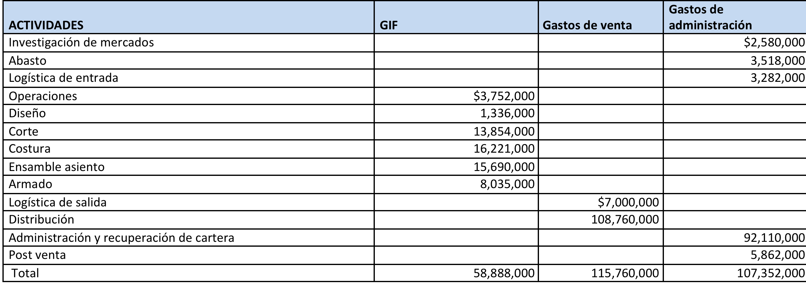
6) Identificar las actividades con los importes de gastos
Nota: los gastos se han dividido en GIF, Gastos de administración y Gastos de venta solamente para aplicar el método tradicional y realizar la comparación. Recordando de acuerdo a costeo ABC, esta clasificación no existe porque se optó por actividades.

Slide 29
7) Determinación del costo unitario por actividad
El objetivo de la siguiente figura es mostrar el costo unitario de cada producto por actividad.
Ejemplo del cálculo:
Investigación de mercados concentró un total de gastos de $2,500,000 / 9 = $286,666.67 costo por reporte analítico.
$286,666.67 * 2 reportes de “Estaquitas” = $573,333.33
$573,333.33 / 8,000 “Estaquitas” producidas = $71.67
$71.67 representa el costo unitario de la actividad investigación de mercados del producto “Estaquitas”

Slide 30
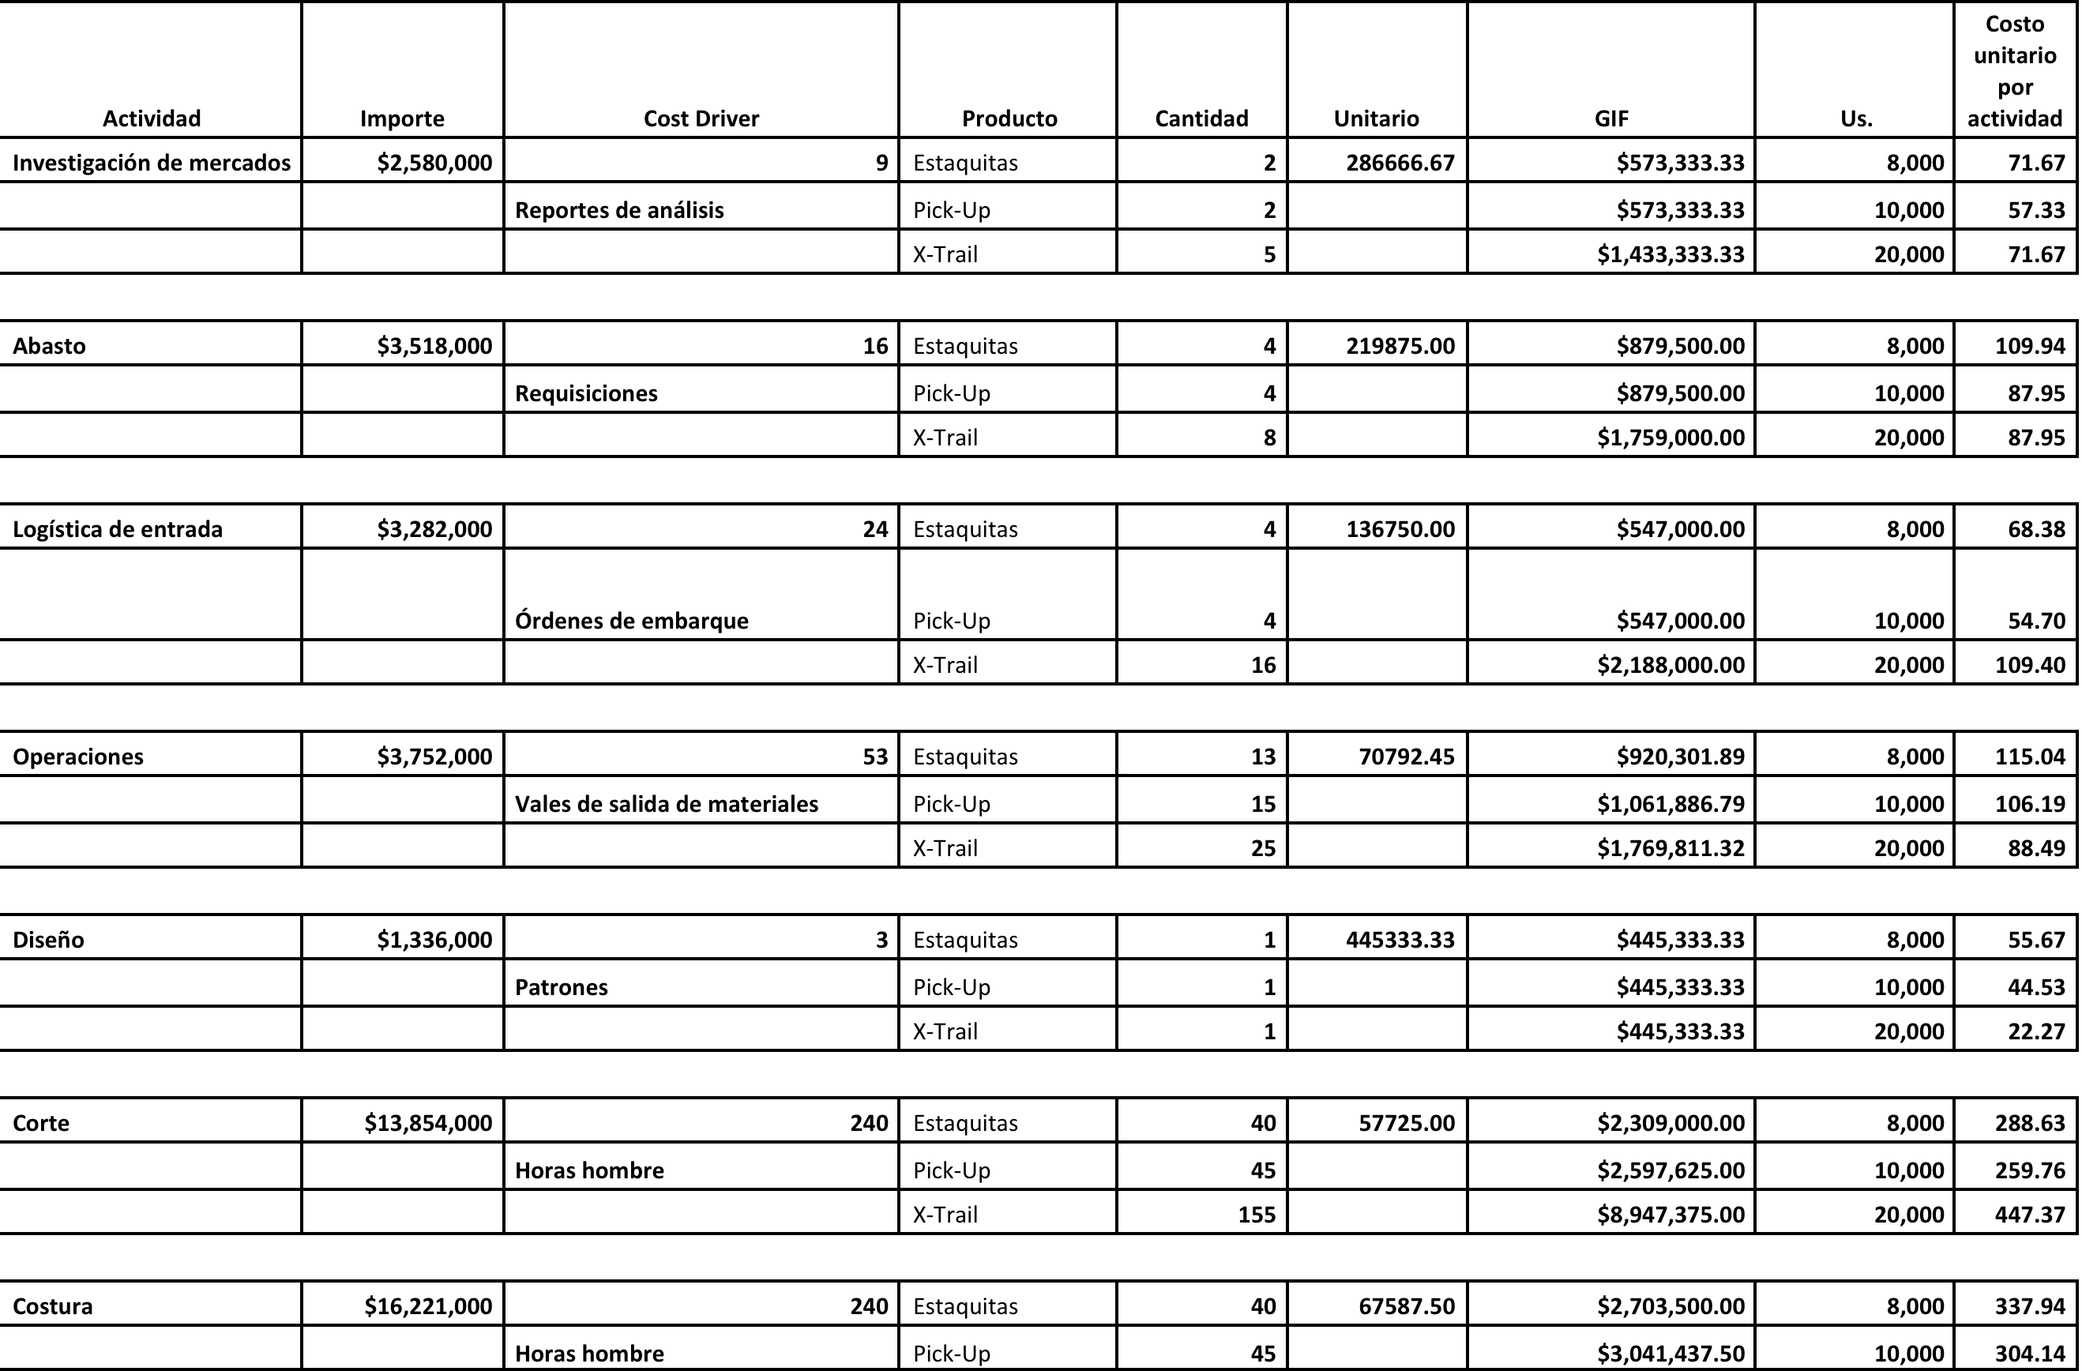
7) Determinación del costo unitario por actividad

Slide 31
8) Resumen del costo por actividad en cada producto y costo unitario
Las siguientes figuras concentran por producto el costo unitario por actividad
Presentan el costo total de todas las actividades
Para la determinación del costo unitario de cada producto, se le adiciona el costo de los materiales consumidos y la mano de obra empleada

Slide 32
8) Resumen del costo por actividad en cada producto y costo unitario
 | Estaquitas
Investigación de mercados | 72
Abasto | 110
Logística de entrada | 68
Operaciones | 115
Diseño | 56
Corte | 289
Costura | 338
Ensamble asiento | 467
Armado | 167
Logística de salida | 219
Distribución | 3,047
Administración y recuperación de cartera | 2,303
Post venta | 147
TOTAL ACTIVIDADES | 7,397
Materiales usados | 3,000
Mano de obra empleada | 1,200
COSTO UNITARIO | $11,597

Slide 33
…8) Resumen del costo por actividad en cada producto y costo unitario
 | Pick-Up
Investigación de mercados | 57
Abasto | 88
Logística de entrada | 55
Operaciones | 106
Diseño | 45
Corte | 260
Costura | 304
Ensamble asiento | 374
Armado | 151
Logística de salida | 292
Distribución | 2,813
Administración y recuperación de cartera | 1,842
Post venta | 117
TOTAL ACTIVIDADES | 6,503
MP | 5,300
MO | 1,400
COSTO UNITARIO | $13,203

Slide 34
…8) Resumen del costo por actividad en cada producto y costo unitario
 | X-Trail
Investigación de mercados | 72
Abasto | 88
Logística de entrada | 109
Operaciones | 88
Diseño | 22
Corte | 447
Costura | 524
Ensamble asiento | 411
Armado | 259
Logística de salida | 117
Distribución | 2,813
Administración y recuperación de cartera | 2,763
Post venta | 176
TOTAL ACTIVIDADES | 7,890
MP | 7,500
MO | 4,500
COSTO UNITARIO | $ 19,890

Slide 35
9) Estado de resultados de acuerdo a costeo ABC
Adicionalmente a las ventas y el costo de ventas directo, la siguiente figura muestra la presentación del valor de las actividades correspondientes a las unidades vendidas.
Se determina la utilidad o pérdida antes de impuestos.

Slide 36
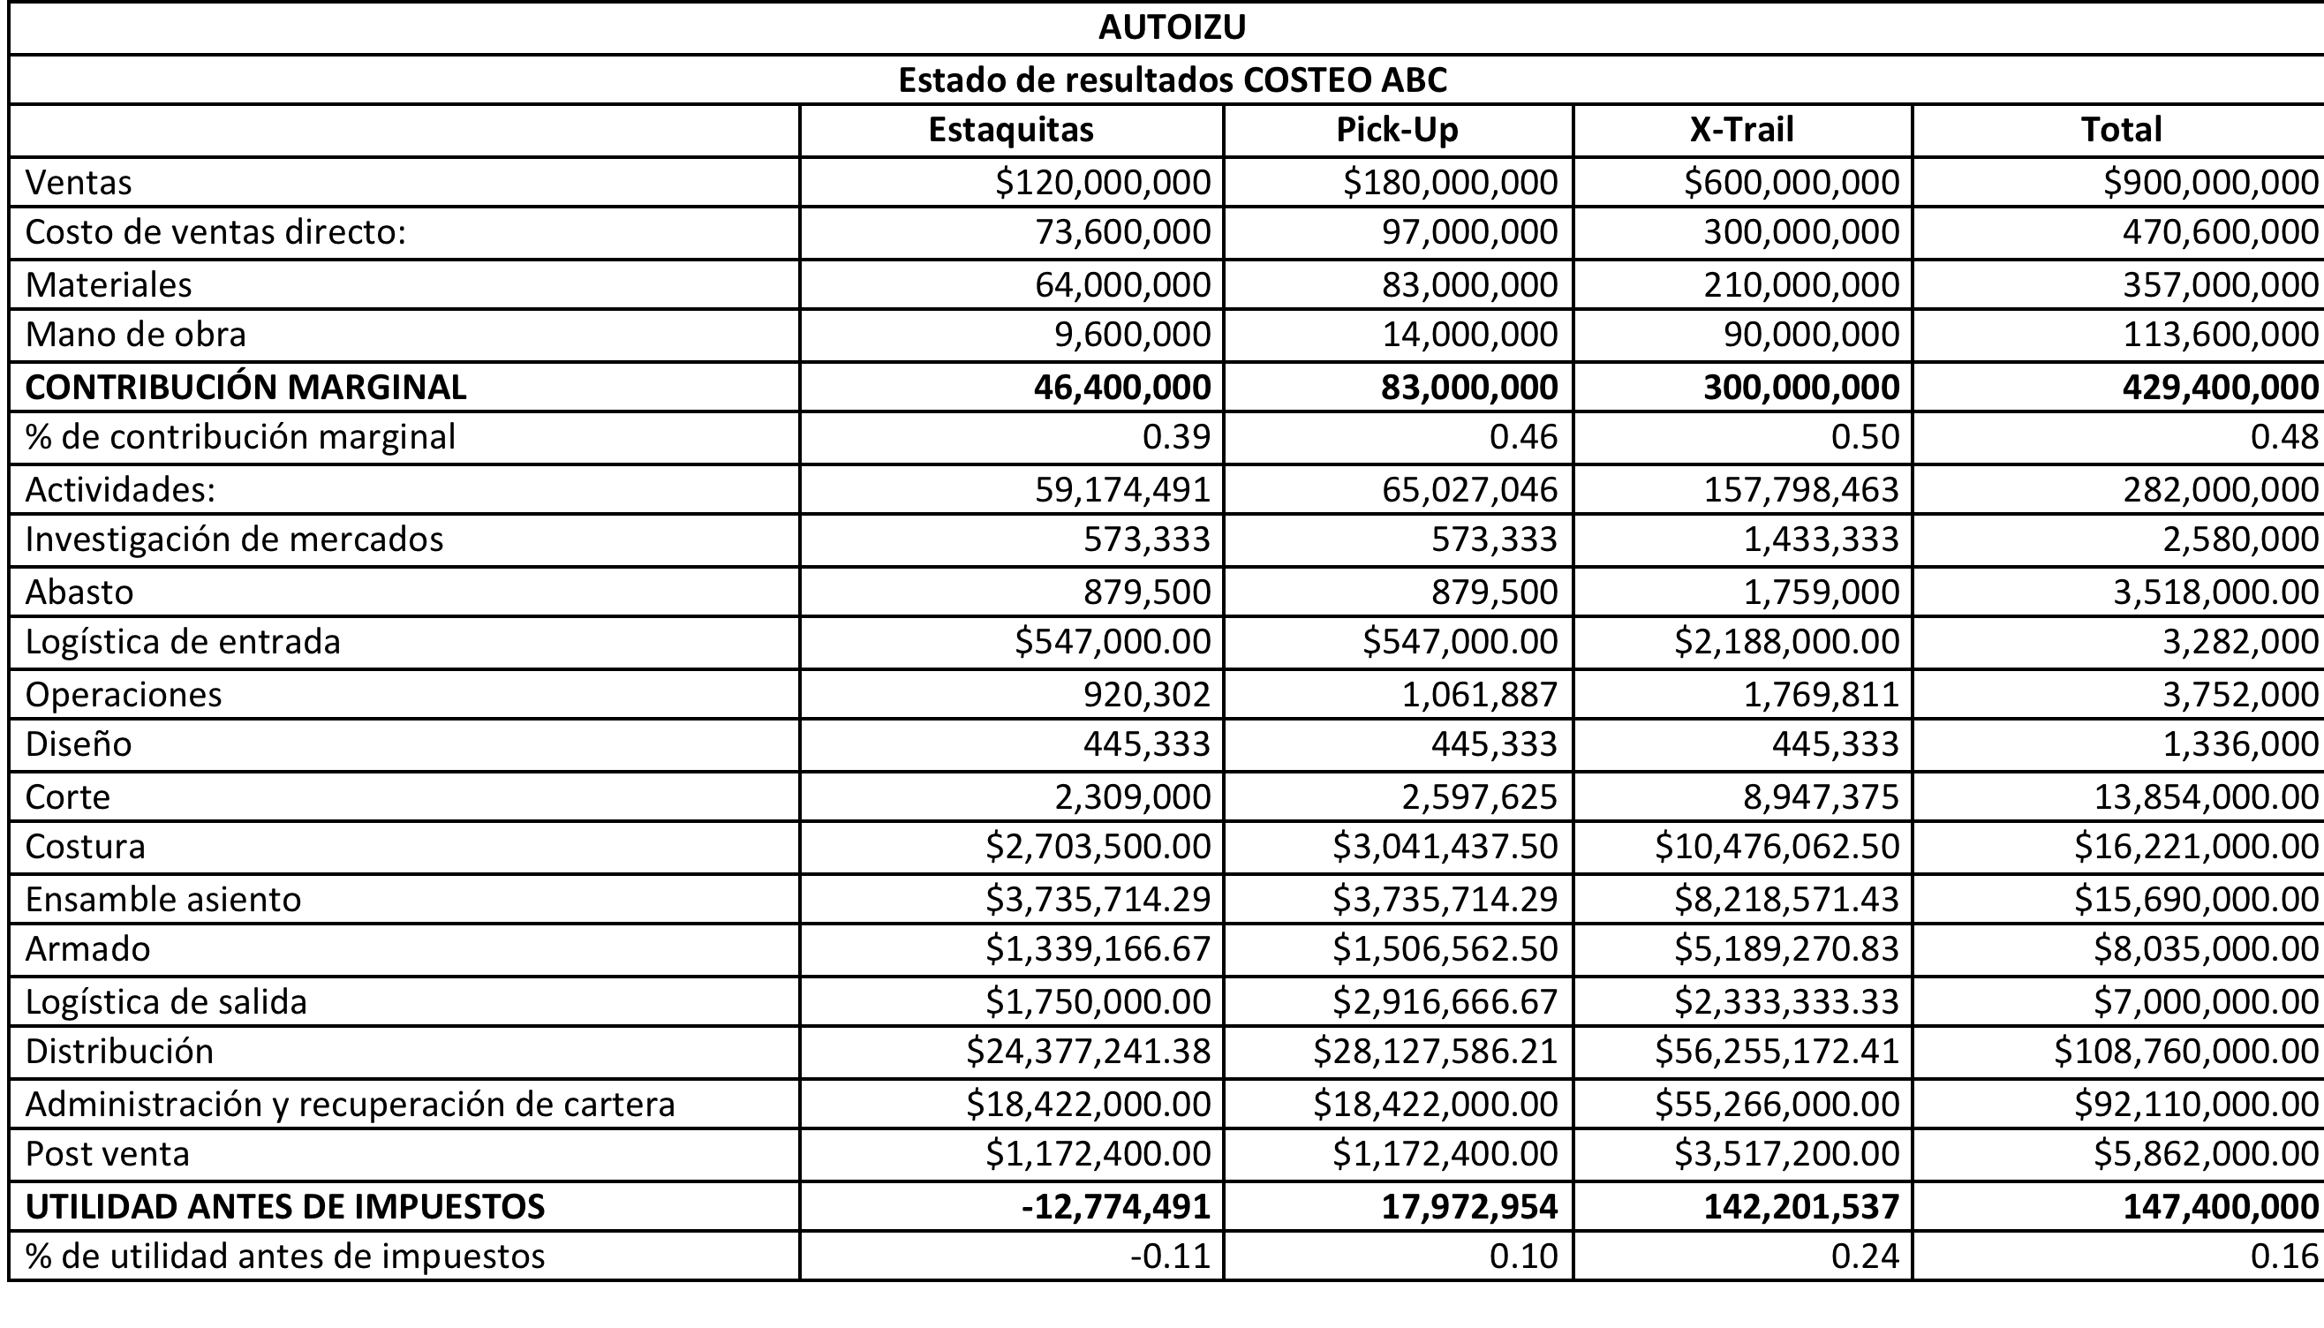
9) Estado de resultados de acuerdo a costeo ABC

Slide 37
Solución costeo tradicional

Slide 38
1) Determinación cuota GIF
Total de GIF / Horas trabajadas
$58,888,000 / 214,000 = 275.17757

Slide 39
2) Determinación de GIF por producto
 | Estaquitas | Pick up | X trail
Horas trabajadas | 3 | 3 | 8
Cuota GIF | 275.17757 | 275.17757 | 275.17757
Total GIF | $826 | $826 | $2201.00

Slide 40
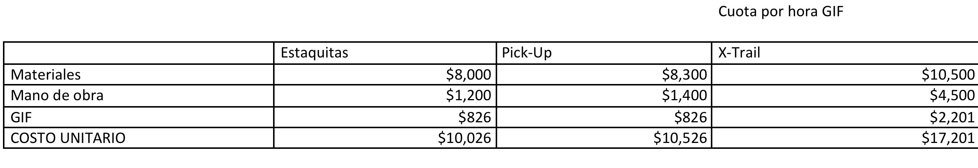
3) Determinación del costo unitario

Slide 41
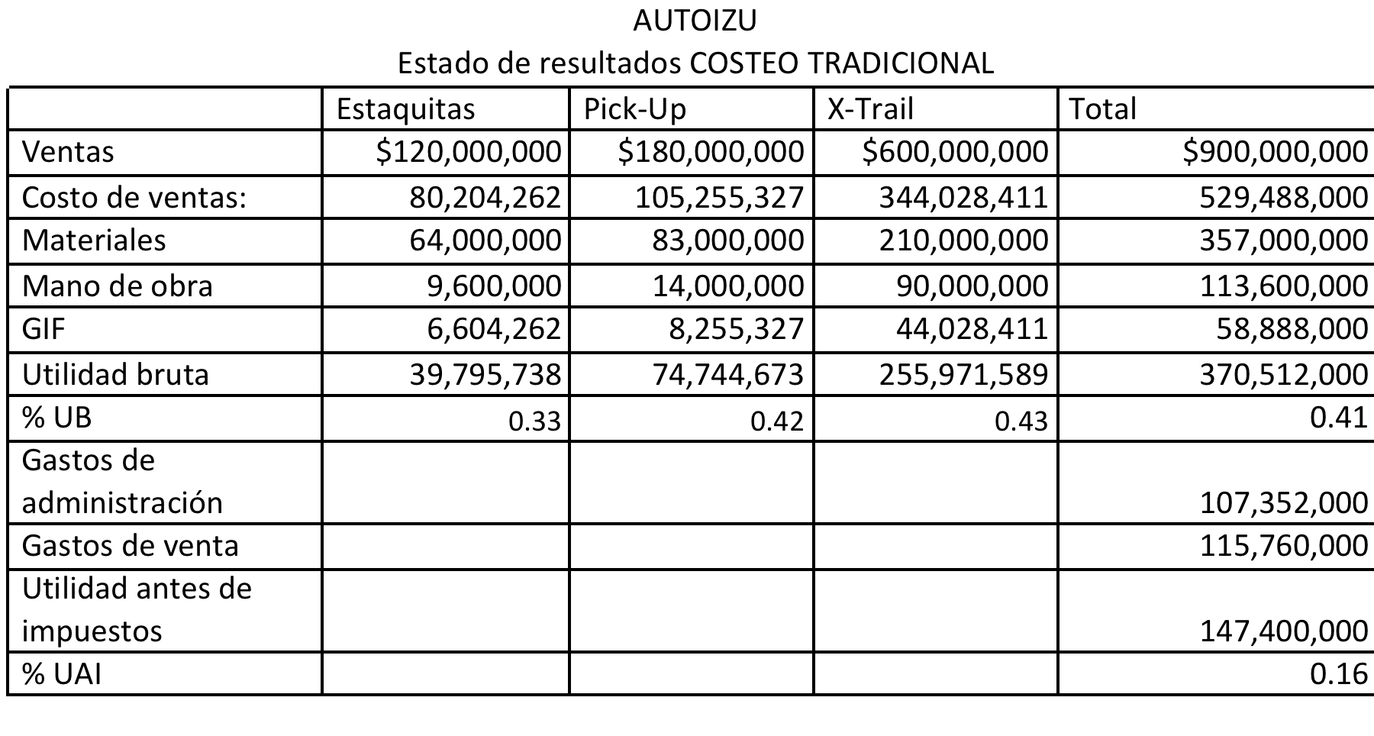
4) Estado de resultados de acuerdo a costeo tradicional

Slide 42
Reflexiones finales
Si bien con ambos métodos se obtiene la misma utilidad o pérdida, el estado de resultados en base a costeo ABC, permite un detalle del costo de cada actividad y la utilidad o pérdida que genera cada uno de los productos.
La información que se presenta en este estado de resultados, apoya de forma mas precisa la toma de decisiones.

Slide 43
Referencias
Bendersky, E. (2017). ABC ABM Gestión de Costos por Actividades. Editorial de las Ciencias.
Cherres, J, S. L. (2010). Un caso de aplicación del sistema ABC en una empresa peruana: Frenosa. Contabilidad y Negocios, vol. 5, núm. 10, noviembre, pp. 29-43.
Hongren, Suddem y Stratton (2005). Contabilidad Administrativa. Editorial Pearson.
Polimeni, Fabozzi y Adelberg, (2006): Contabilidad de costos.3ª Ed. Mc Graw Hill, Colombia.
Porter, M. E. (2010). Ventaja competitiva: Creación y sostenimiento de un desempeño superior
Ramírez, P. N. (2013). Contabilidad Administrativa. Editorila Mc Graw Hill.
Toro, F. (2017). Costos ABC y Presupuestos: Herramientas para la Productividad. Edición en español. Editorial ECOE Ediciones.

